Slide 1
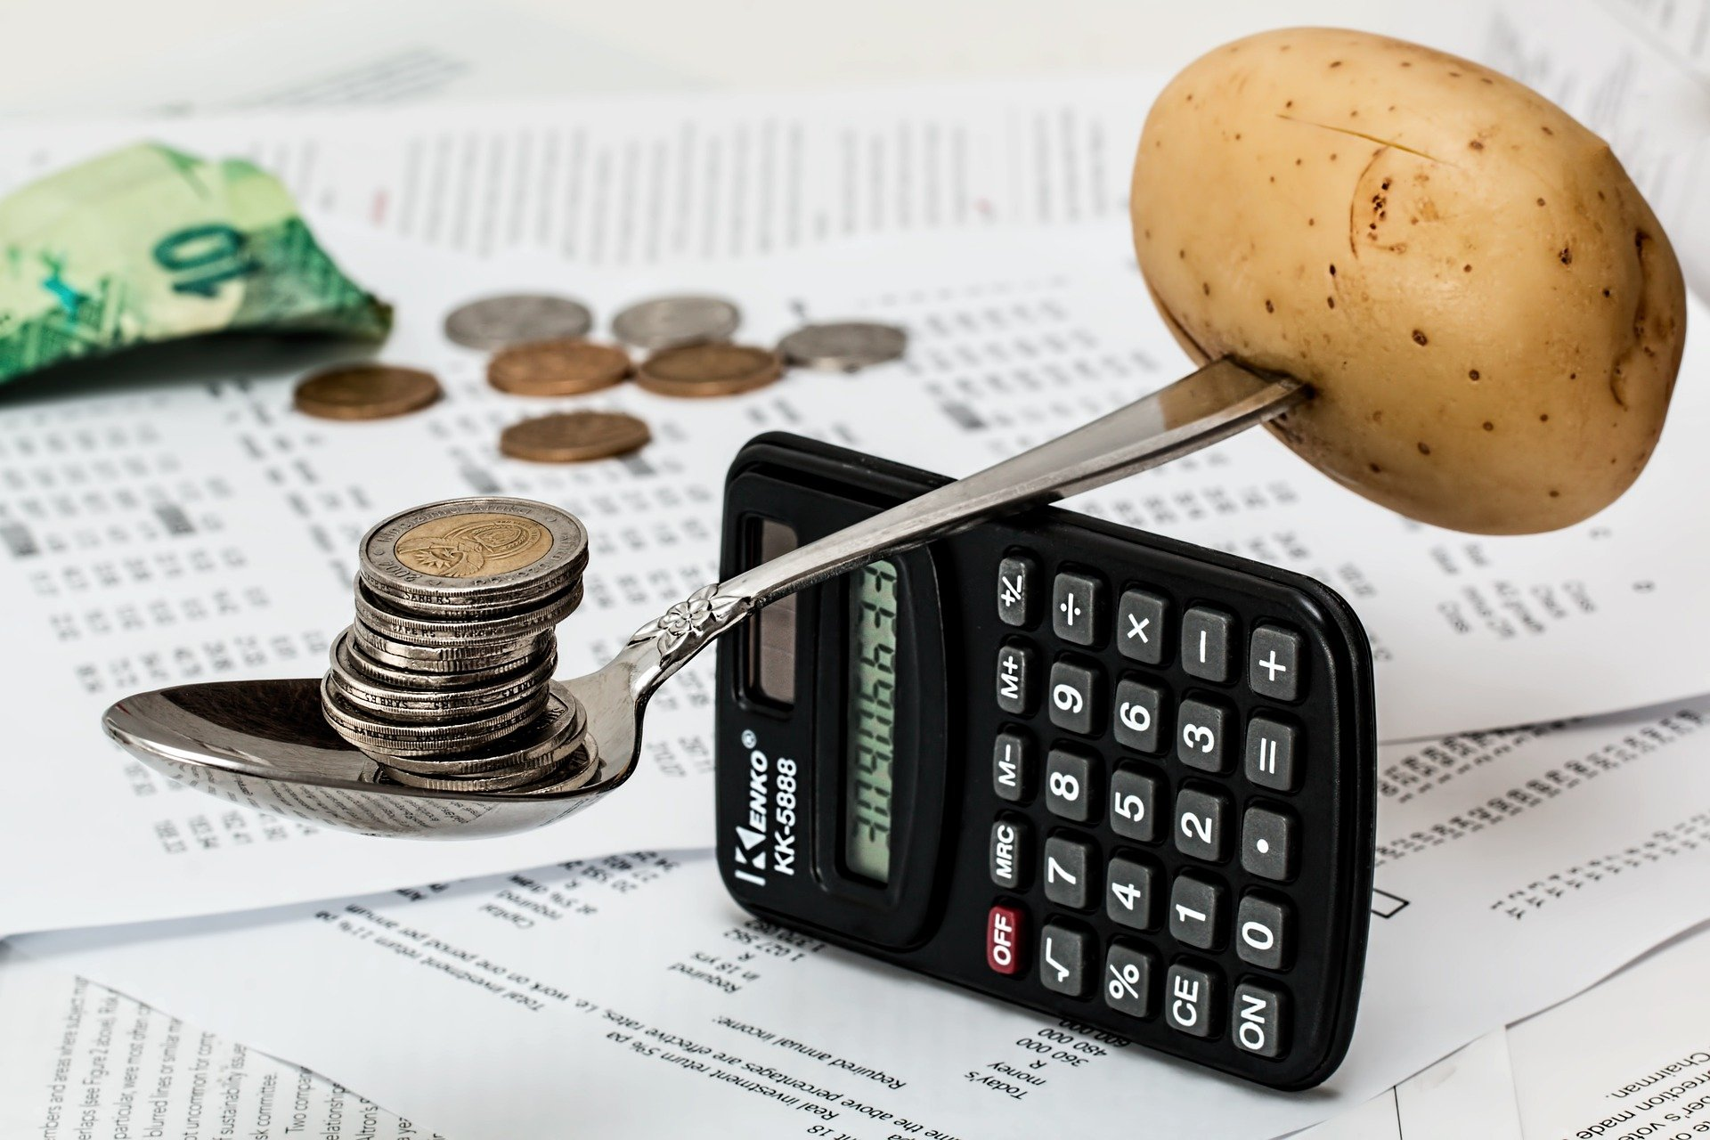
Ekonomi i vardagen

Slide 2
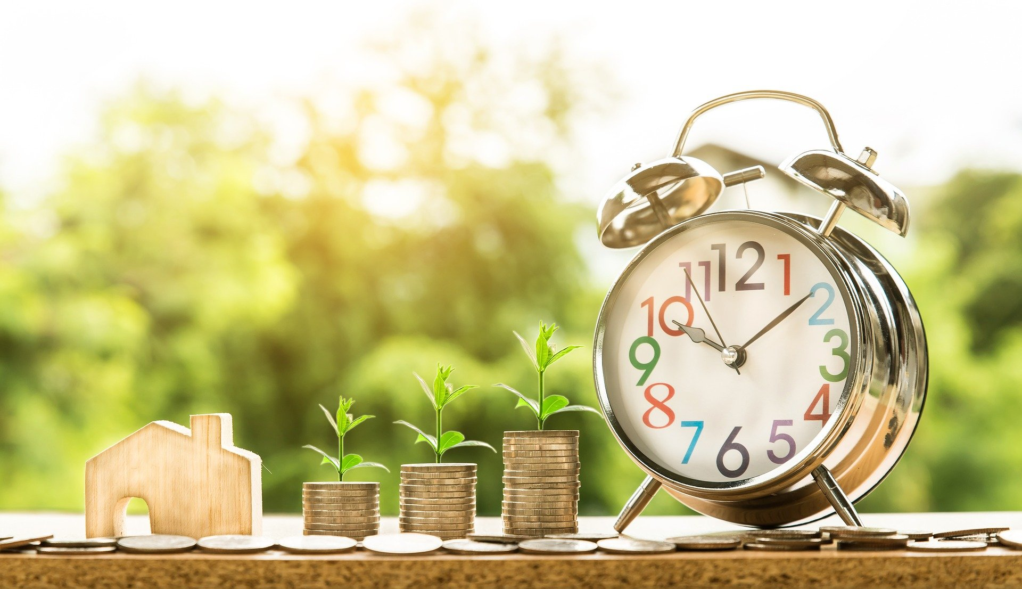
Målsättning
Stabil ekonomi livet ut. Att hjälpa människan att se på sina vardagliga inköp och handlingar och att utveckla det till en mera sparsam och ekonomisk handling. Enkla arbetsmetoder som lämpar sig för människan i olika livssituationer. Små framsteg är bättre än stora helheter.

Slide 3
Arbetssätt
Samlingen startar alltid med en enkel lunch som man eventuellt lagar tillsammans av svinnmat. Under lunchen kan man samtala om maten, hur mycket portionen kostar etc.
I grupprummet hålls en andakt eller en bön i början.
Arbeta parvis eller i små grupper då vi samlas och enskilt hemma och tillsammans med diakonen/stödpersonen.
Korta inledningar i olika teman om hur man kan spara i vardagen, tänka på kommande utgifter och hur man kan förbereda sig för kommande räkningar. Bjud med i gruppen en erfarenhetsexpert eller person som kan berätta och ge råd om hur hen har klarat sig i svåra situationer. (På kommande i höst färdiga texter som kan användas som inledning.)
Bjud in eventuellt en gästande socialarbetare eller skuldrådgivare eller Marthorna.
Gruppen träffas en gång i månaden, totalt 3 gånger. Enskilda träffar med diakonen eller erfarenhetsexpert/annan stödperson 1 gång i månaden för att gå igenom kvitton och förslag till hur man kan handla på ett annat sätt.

Slide 4
Material
Du behöver:
Bildkort till hjälp för att få konkretiserat känslor och tankar till bild och ord.
Infograf om utgifter (finns som pdf. Infografen är utarbetad av Garantistiftelsen och Marthaförbundet och finns än så länge bara på finska)
Deltagarna får ett häfte var man kan fylla i olika kategorier av utgifterna veckomatsedel, recept etc. Som botten kan man klistra in en tabell av inkomster och utgifter. Det finns två färdiga tabeller, en månadsbudget och ett halvårsbudget.

Slide 5
Drömmen
Gemensam lunch
Samling:
En kort andakt, en tanke eller en bön
Berätta hur ni kommer att jobba och ta en bekanstskapsrunda. Sträva till en trygg atmosfär.
Lägg ut bildkorten på golvet. Välj en bild som passar in i tanken ”Hur jag känner när jag tänker på pengar”
Berättelse från riktiga livet, (en erfarenhetsexpert, en berättelse från en tidning?)
Dela ut det tomma häftet. I häftet skriver du in olika kategorier för olika utgifter. Du kan skriva in recept och din veckomatsedel.
Dela ut infografen om utgifter och dela gruppen i par.
Uppgift: Fundera tillsammans hur mycket det går åt till mat och till andra utgifter per månad. Jämför med infografen. Stämmer infografen med dina utgifter? Idén med uppgiften är att väcka tanken hur mycket det går åt till vad.
Avsluta gruppen med bildkort, ”Hur jag skulle vilja tänka på pengar”?
Hemläxa: Föra ”kvittodagbok” för en vecka. Spara alla kvitton under en veckas tid. Diakonen/stödpersonen analyserar den och kommer med förslag hur man kan spara. Försök förmedla känslan att meningen inte är att kritisera utan att hjälpa att se var hen kan spara.
Hemläxa 2: Skriv upp inkomster och utgifter i häftet
Diakonen går igenom alla kvitton och gör anteckningar. Man kan med hjälp av butikens hemsida kolla vilken motsvarande produkt har det förmånligaste priset. Du kan också föreslå att istället för en färdig morotssallad be personen köpa en påse morötter och riva en sallad.
Träffa personen och gå igenom kvittot och dina förslag. Ifall du har tid kan man även gå till butiken tillsammans med hen. Man kan ta upp frågan hurdana köksredskap personen har? Ifall redskapen är bristfälliga är det också svårt att göra t.ex. riven morot.

Slide 6

”Livet är inte alltid som på Strömsö”
Lunch
1. En kort andakt, tanke eller en bön
2. Bildkort: Hur känner du dig när du går till butiken?
3. Inledning. Hur man kan förbereda sig för kommande räkningar och var kan man spara.
4. Matsedel: Fundera hur en matsedel kan se ut
Vad behövs för att tallriken blir mångsidig.
-Proteiner (fisk, höna, vegetabiliska proteiner, bönor, rött kött) Kolhydrater bröd, fullkornsspannmål, bönor) Färggranna gruppen grönsaker och frukter samt rotsaker (kolla säsongens grönsaker och frukter!) fett (margarin, rypsolja, nötter, frön, fisk, avocado)
Uppgift: Planera parvis en matsedel för 2 dagar. Vi använder oss av recept och butikernas rabatter.
Bildkort: Hur vill jag känna mig då jag går och handlar mat?
Hemläxa: Kvittodagbok. Diakonen/stödpersonen analyserar och kommer med nya förslag. Beröm för det minsta lilla och ta fram de positiva och smarta köpen!
Hemläxa 2: Planera en 2-5 dagars matsedel.

Slide 7
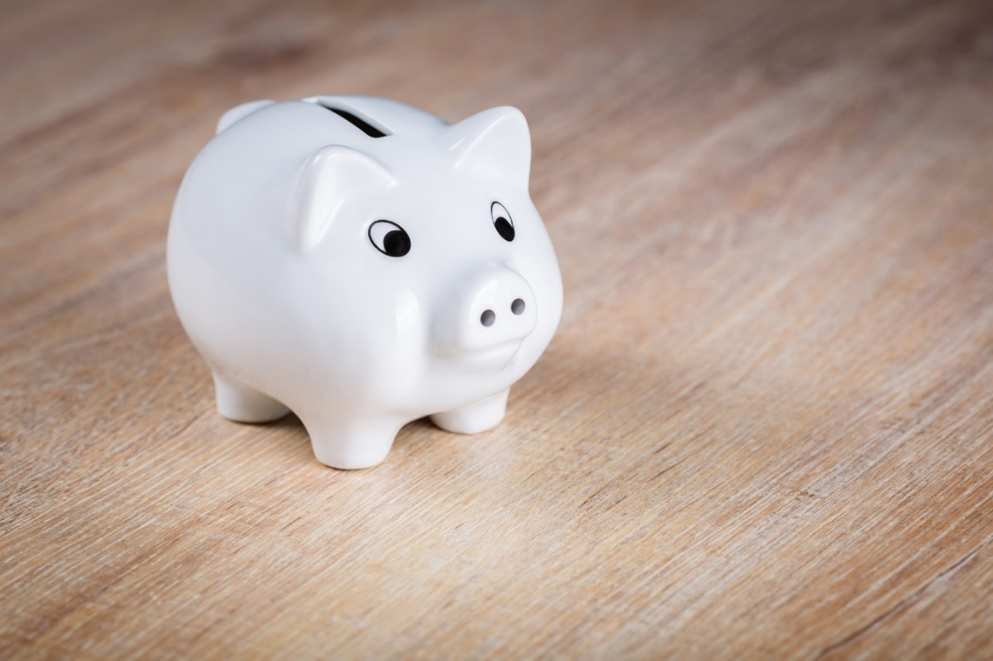
Balans
Balans; leva vidare
1. Kort andakt, en tanke, en bön
2. Bildkort - Hur vill jag känna mig om 6 månader?
Berättelse/föredrag/socialarbetare som svarar på frågor? Marthaförbundet kommer gärna och håller föredrag.
Uppgift ”Var vill jag vara om 6 månader” 1år…
1. Deltagarna får enskilt skriva ett kort till sig själv som sedan skickas till hen om 6 månader.
2. Parvis: Nu får man våga drömma. Att våga är att vara närmare din sin dröm. Material: veckotidningar, sax, lim och tuschar. Paren gör ett collage om drömmar. Det kan vara vad som helst. Häng upp collaget på väggen. Låt deltagarna gå runt i rummet och bara titta på drömmarna. Du kan spela musik i bakgrunden.
Hemläxa: Föra kvittodagbok sista gången.
Hemläxa 2: Ta fram en glasburk och lägg i en slant, minst en gång i veckan.

Slide 8
Månadsbudget för räkningar 1 gång i mån
Summa Utbetalningsdag
Summa förfallodag
Dagspenning/ förädrapenning
Lön
Pension
Utkomstöd
Utkomsstöd
Vårdpenning
Underhållsbidrag
Barnbidrag
Studiestöd/lån
Totalt
Hyra/bostlån
Vatten
Telefon
Dagis/eftis
Underhållsb.
Hobby
Resor
Kredit
Mat
Att sätt åt sidan för kommande räkningar
Förfallodag summa
el |  | 10€
försäkring |  | 10€
läkare |  | 10€

Slide 9
Månadsbudget
månad | 1 | 2 | 3 | 4 | 5 | 6
Hyra/bostlån
Vatten
El
Försäkring
Telefon
Internät
Medicin
Läkare
Dagis/Eftis
Underhållsbid.
Kredit/avbet.
Hobby
Tidningar
Resor
kläder
Övrigt

Slide 10
Källor:
Bilderna är från Pixabay
1.Steve Buissine
2, Nattanan Kanchanaprat
3. DarkmoonArt de
4. Andreas Breitling

